Slide 1
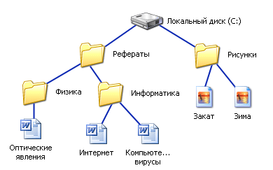
Файловая система. Функции ОС по управлению файлами

Slide 2
План.
Файловая система. Функции файловой системы.
Понятие файла. Имя файла.
Типы файлов.
Обычные файлы.
Атрибуты файлов.
Организация файлов и доступ к ним
Операции над файлами.
Директории. Операции над директориями.
Древовидная структура файловой системы.
Защита файлов.
Общая модель файловой системы
Физическая организация файла – способы
ДЗ – примеры ФС
Заключение.

Slide 3
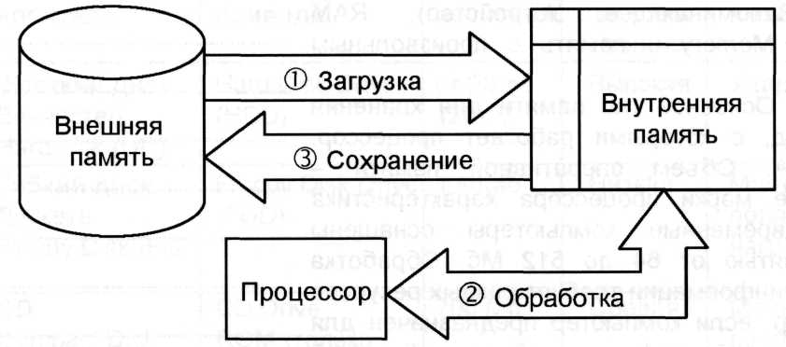
Поддержка файловых систем
Внешняя память вычислительной системы представляет собой периферийные устройства, на которых хранится большая часть пользовательской информации и системных данных

Slide 4
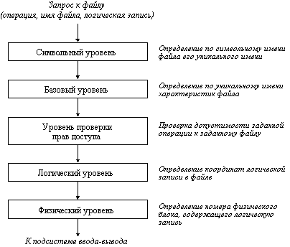
Поддержка файловых систем
Для организации хранения информации на внешних носителях используется файловая модель.
Принципы размещения файлов, каталогов и системной информации на реальном устройстве описываются физической организацией файловой системы
Общая модель файловой системы

Slide 5
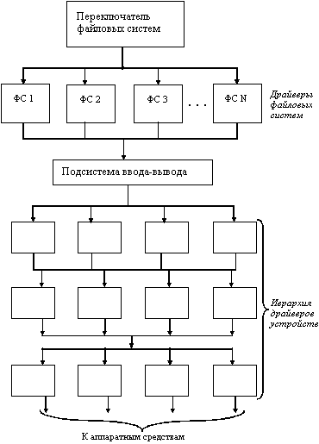
Современные архитектуры файловых систем
Каждый компонент уровня файловых систем выполнен в виде драйвера соответствующей файловой системы и поддерживает определенную организацию файловой системы.
Notes:
Переключатель является единственным модулем, который может обращаться к драйверу файловой системы. Приложение не может обращаться к нему напрямую. Драйвер файловой системы может быть написан в виде реентерабельного кода, что позволяет сразу нескольким приложениям выполнять операции с файлами. Каждый драйвер файловой системы в процессе собственной инициализации регистрируется у переключателя, передавая ему таблицу точек входа, которые будут использоваться при последующих обращениях к файловой системе

Slide 6
Поддержка файловых систем
Для обеспечения доступа к данным используется специальный программный слой, обеспечивающий поддержку работы с конкретной файловой системой – драйверы файловой системы.
Драйвер файловой системы это программный компонент, интерпретирующий структуры файловой системы и предоставляющий логический иерархический вид использующим его приложениям. Он может являться частью операционной системы либо поставляться сторонним производителем как отдельный модуль

Slide 7
Подсистема ввода вывода – это составная часть ФС, которая отвечает за загрузку, инициализацию и управление модулями низших уровней ФС
Обычно эти модули представляют собой драйверы портов, которые непосредственно занимаются работой с аппаратными средствами
Также подсистема ввода вывода обеспечивает сервис драйверам ФС, что позволяет осуществлять запросы к конкретным устройствам

Slide 8
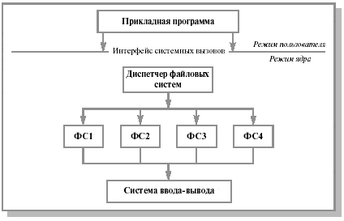
Современные архитектуры файловых систем
Современные ОС предоставляют пользователю возможность работать сразу с несколькими файловыми системами. Файловая система в традиционном понимании становится частью более общей многоуровневой структуры.
Notes:
На верхнем уровне располагается так называемый диспетчер файловых систем. Он связывает запросы прикладной программы с конкретной файловой системой.
Каждая файловая система (иногда говорят - драйвер файловой системы) на этапе инициализации регистрируется у диспетчера, сообщая ему точки входа, для последующих обращений к данной файловой системе.
Та же идея поддержки нескольких файловых систем в рамках одной ОС может быть реализована по-другому, например исходя из концепции виртуальной файловой системы. Виртуальная файловая система (vfs) представляет собой независимый от реализации уровень и опирается на реальные файловые системы (s5fs, ufs, FAT, NFS, FFS. Ext2fs ѕ). При этом возникают структуры данных виртуальной файловой системы типа виртуальных индексных узлов vnode, которые обобщают индексные узлы конкретных систем.

Slide 9
Поддержка файловых систем
Для обеспечения возможности работы с несколькими файловыми системами применяется подход, основанный применении специального слоя, с которым взаимодействуют приложения ОС.
  Например, слой VFS (virtual file system) в некоторых версиях UNIX.
  Целью VFS является обеспечение единообразного доступа клиентских приложений к различным типам файловых систем.

Slide 10
Переключатель файловых систем или виртуальная файловая система (VFS)
VFS предоставляет пользователю стандартный набор функций (интерфейс) для работы с файлами, вне зависимости от места их расположения и принадлежности к разным файловым системам.
Пользовательская программа имеет стандартный набор системных вызовов (например, открыть файл, прочитать данные, удалить файл), которые операционная система транслирует соответствующей файловой системе.
Приложения становятся независимыми от реализации конкретных файловых систем.
Модуль, предоставляющий доступ к файловой системе, должен быть написан согласно строго определённому внешнему интерфейсу виртуальной файловой системы.

Slide 11
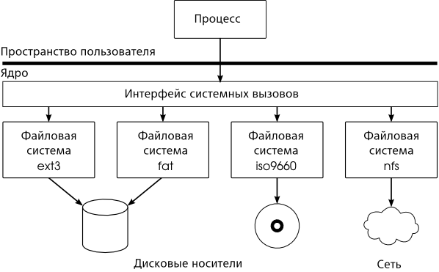
Виртуальная файловая система
Notes:
https://www.ibm.com/developerworks/ru/library/l-virtual-filesystem-switch/

Slide 12
Вывод
Разработчики ОС стремятся обеспечить пользователя возможностью работать сразу с несколькими файловыми системами
Каждый компонент файловых систем выполнен в виде драйвера соответствующей ФС и поддерживает определенную организацию ФС.
Переключаетесь является единственным модулем, который может обращаться к драйверу ФС
Каждый драйвер ФС в процессе инициализации регистрируется у переключателя, передавая ему точки входа

Slide 13
Система управления данными (СУД)
Система управления данными играет центральную роль в ОС.
СУД должна управлять и хранить информацию и программы, принадлежащие как пользователям, так и самой системе.

Slide 14
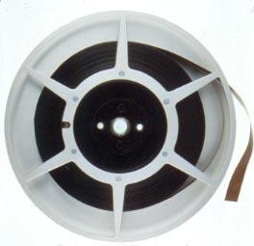
История СУД
История систем управления данными во внешней памяти начинается с магнитных лент.
Историческим шагом стал переход к использованию централизованных систем управления файлами.

Slide 15
Система управления файлами обеспечивает (функции СУД)
распределение внешней памяти,
отображение имен файлов в адреса внешней памяти,
обеспечение доступа к данным

Slide 16
Файловая система - это
Файловая система - это часть операционной системы. Назначение:
Организация эффективной работы с данными, хранящимися во внешней памяти,
Обеспечение удобного интерфейса при работе с такими данными.

Slide 17
В широком смысле ФС – это…
совокупность всех файлов на диске;
наборы структур данных, используемых для управления файлами, такие, например, как каталоги файлов, дескрипторы файлов, таблицы распределения свободного и занятого пространства на диске;
комплекс системных программных средств, реализующих управление файлами, в частности: создание, уничтожение, чтение, запись, именование, поиск и другие операции над файлами.

Slide 18
Основные функции файловой системы:
1. Идентификация файлов – связывание имени файла с выделенным ему пространством внешней памяти.
2.Распределение внешней памяти между файлами
Для работы с конкретным файлом пользователю не требуется иметь информацию о местоположении этого файла на внешнем носителе информации.

Slide 19
Основные функции файловой системы:
3.Обеспечение надежности и отказоустойчивости.
Стоимость информации может во много раз превышать стоимость компьютера.
Надежность – работа системы без сбоев в определенных условиях в течение определенного времени.
Отказоустойчивость — свойство технической системы сохранять свою работоспособность после отказа одного или нескольких составных компонентов.

Slide 20
Основные функции файловой системы:
4. Обеспечение защиты от несанкционированного доступа и управление правами доступа.
Несанкционированный доступ — доступ к информации в нарушение должностных полномочий сотрудника, доступ к закрытой для публичного доступа информации со стороны лиц, не имеющих разрешения на доступ к этой информации.
5. Обеспечение совместного доступа к файлам, так чтобы пользователю не приходилось прилагать специальных усилий по обеспечению синхронизации доступа.
6. Обеспечение высокой производительности.
7. Организация логической структуры файлов и доступа к файлам.

Slide 21
Основные функции файловой системы:
8. Управление каталогами файлов и манипуляций с файлами:
создание файла (определение имени, выделение места во внешней памяти);
удаление файла (освобождение имени и занимаемого файлами пространства);
открытие файла (объявление ОС о намерении использовать файл с определенными функциями доступа и правами);
закрытие открытого файла (запрещение всякого доступа к файлу);
копирование и переименование файла.

Slide 22
Логическая организация файловой системы
Одной из основных задач ОС – предоставление удобного пользовательского интерфейса при работе с данными, хранящимися на носителях.
Логическая модель в рамках ОС подменяет физическую модель размещения данных на носителях.

Slide 23
Файл – это
Файл – это именованная область внешней памяти, в которую можно записывать и из которой можно считывать данные.
С точки зрения пользователя, файл - единица внешней памяти, то есть данные, записанные на диск, должны быть в составе какого-нибудь файла.
Notes:
Для большинства пользователей файловая система - наиболее видимая часть ОС. Она предоставляет механизм для онлайнового хранения и доступа как к данным, так и к программам для всех пользователей системы.

Slide 24
Имена файлов
Файлы идентифицируются именами
Notes:
До недавнего времени эти границы были весьма узкими. Так в популярной файловой системе FAT длина имен ограничивается известной схемой 8.3 (8 символов - собственно имя, 3 символа - расширение имени), а в ОС UNIX System V имя не может содержать более 14 символов. NTFS устанавливает, что имя файла может содержать до 255 символов, не считая завершающего нулевого символа. При переходе к длинным именам возникает проблема совместимости с ранее созданными приложениями, использующими короткие имена.

Slide 25
Типы файлов
  Обычные файлы – содержат пользовательскую информацию;
  Каталоги – системные файлы, поддерживающие структуру файловой системы;
  Специальные файлы – данных не хранят, обеспечивают механизм отображения физических внешних устройств в имена файлов файловой системы. Используются для унификации доступа к файлам и внешним устройствам;
Notes:
Каждому устройству, поддерживаемому системой, соответствует, по меньшей мере, один специальный файл. Специальные файлы создаются при выполнении системного вызова mknod, каждому специальному файлу соответствует порция программного обеспечения, называемая драйвером соответствующего устройства. При выполнении чтения или записи по отношению к специальному файлу, производится прямой вызов соответствующего драйвера, программный код которого отвечает за передачу данных между процессом пользователя и соответствующим физическим устройством.

Slide 26
Обычные файлы
Обычные (или регулярные) файлы реально представляют собой набор блоков (возможно, пустой) на устройстве внешней памяти, на котором поддерживается файловая система.
Такие файлы могут содержать как текстовую информацию (обычно в формате ASCII), так и произвольную двоичную (бинарную) информацию.

Slide 27
Обычные файлы делятся
Текстовые
Двоичные

Slide 28
Текстовые файлы
содержат символьные строки, которые можно распечатать, увидеть на экране или редактировать обычным текстовым редактором.
Текстовые файлы состоят из строк символов, представленных в ASCII-коде. Это могут быть документы, исходные тексты программ и т.п. Текстовые файлы можно прочитать на экране и распечатать на принтере.

Slide 29
Двоичные файлы
Не используют ASCII-коды.
Часто имеют сложную внутреннюю структуру, например, объектный код программы или архивный файл.
Все операционные системы должны уметь распознавать хотя бы один тип файлов - их собственные исполняемые файлы.

Slide 30
Обычно прикладные программы, работающие с файлами, распознают тип файла по его имени в соответствии с общепринятыми соглашениями.
Например, файлы с расширениями .c, .pas, .txt - ASCII-файлы, файлы с расширениями .exe - выполнимые, файлы с расширениями .obj, .zip - бинарные и т. д.

Slide 31
Специальные файлы
это файлы, ассоциированные с устройствами ввода-вывода, которые позволяют пользователю выполнять операции ввода-вывода, используя обычные команды записи в файл или чтения из файла.
Специальные файлы также, как и устройства ввода-вывода, делятся на блок-ориентированные и на байт-ориентированные.
Notes:
Специальные файлы устройств содержат данные, необходимые операционной системе для взаимодействия с физическими устройствами, такими как диски и дисководы, принтеры и факсы и т. п. Фактически, специальные файлы устройств являются указателями на драйверы устройств, и когда процесс обращается к файлу устройств, он по сути работает с драйвером этого устройства.
Эти команды обрабатываются вначале программами файловой системы, а затем на некотором этапе выполнения запроса преобразуются ОС в команды управления соответствующим устройством.
Различаются два типа специальных файлов - блочные и символьные.

Slide 32
Атрибуты файлов
Атрибут – информация, описывающая некоторые свойства файла
Список атрибутов в разных ОС может варьироваться. Обычно он содержит следующие элементы:
  основную информацию (имя, тип файла),
  адресную информацию (устройство, начальный адрес, размер),
  информацию об управлении доступом (владелец, допустимые операции),
  информацию об использовании (даты создания, последнего чтения, модификации и др.).
Список атрибутов обычно хранится в структуре директорий или других структурах, обеспечивающих доступ к данным файла.

Slide 33
Имена файлов
Правила именования файлов зависят от ОС.
Многие ОС поддерживают имена из двух частей (имя+расширение), например:
progr.c
autoexec.bat
Тип расширения файла позволяет ОС организовать работу с ним различных прикладных программ в соответствии с заранее оговоренными соглашениями.

Slide 34
Имена файлов
Имена файлов
Обычно ОС накладывают некоторые ограничения, как на используемые в имени символы, так и на длину имени файла.
В соответствии со стандартом POSIX, популярные ОС оперируют удобными для пользователя длинными именами (до 255 символов).
Notes:
POSIX (англ. portable operating system interface for Unix — переносимый интерфейс операционных систем Unix) — набор стандартов, описывающих интерфейсы между операционной системой и прикладной программой (системный API), библиотеку языка C и набор приложений и их интерфейсов. Стандарт создан для обеспечения совместимости различных UNIX-подобных операционных систем и переносимости прикладных программ на уровне исходного кода, но может быть использован и для не-Unix систем.

Slide 35
Имена файлов
Каждый файл имеет некоторое символьное имя. В иерархических системах выделяют три типа имен файлов:
  Простое (имя файла в пределах одного каталога)
  Полное (цепочка простых символьных имен всех каталогов, через которые проходит путь от корня до файла)
  Относительное (имя включает имена каталогов, через которые проходит маршрут от текущего каталога к искомому файлу).
В различных операционных системах есть свои ограничения на использование символов при присвоении имени, а также на длину относительного и полного имени файла.

Slide 36
Полное имя файла
Для того чтобы однозначно определить файл по его имени (избежать коллизии имен), принято именовать файл так называемым абсолютным или полным именем (pathname), состоящим из списка имен вложенных каталогов, по которому можно найти путь от корня к файлу плюс имя файла в каталоге, непосредственно содержащем данный файл.

Slide 37
Пример
Полное имя включает цепочку имен - путь к файлу, например /usr/games/doom. Такие имена уникальны.
Компоненты пути разделяют различными символами: "/" (слэш) в Unix или обратными слэшем “\” в Windows (в Multics - ">"). Таким образом, использование древовидных каталогов минимизирует сложность назначения уникальных имен.
Notes:
Multics (англ. Multiplexed Information and Computing Service) — одна из первых операционных систем с разделением времени исполнения программ. Разработка операционной системы Multics была начата в 1964 году.
Multics была одной из первых операционных систем, реализовавшей плоскую модель хранения данных, чётко разделявшая концепции файлов (называемых в системе Multics сегментами) и памяти вычислительных процессов.

Slide 38
Относительное имя файла
Указывать полное имя не всегда удобно, поэтому применяют другой способ задания имени - относительный путь к файлу.
Он использует концепцию рабочей или текущей директории, которая обычно входит в состав атрибутов процесса, работающего с данным файлом.
Тогда на файлы в такой директории можно ссылаться только по имени, при этом поиск файла будет осуществляться в рабочем каталоге.

Slide 39
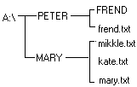
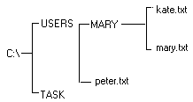
Задания для выполнения
Заглавными буквами обозначены имена каталогов, строчными – имена файлов:
I вариант II вариант
Напишите для файла kate.txt
Абсолютное имя файла
Простое имя файла
Относительное имя файла (относительно каталога MARY
Напишите для файла mary.txt
Абсолютное имя файла
Простое имя файла
Относительное имя файла (относительно каталога MARY

Slide 40
Логический и физический файл
Логический файл - это организованная совокупность однородных элементов информации или однотипных записей для хранения информации в ИВС, которой присвоено имя.
Физический файл - это область внешней памяти, хранящей информацию, и дескриптор файла, используемый для доступа к файлу и хранящий данные о физическом размещении и характеристиках файла.

Slide 41
Каталоги
Для решения проблем поиска и размещения файлов в СУФ используются иерархические, многоуровневые каталоги файлов.

Slide 42
Каталог - это
с одной стороны, группа файлов, объединенных пользователем исходя из некоторых соображений (например, файлы, содержащие программы игр, или файлы, составляющие один программный пакет),
с другой стороны - это файл, содержащий системную информацию о группе файлов, его составляющих. В каталоге содержится список файлов, входящих в него, и устанавливается соответствие между файлами и их характеристиками (атрибутами).

Slide 43
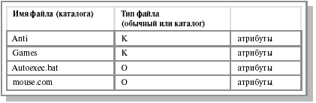
Каталоги
Все современные файловые системы поддерживают многоуровневое именование файлов за счет наличия во внешней памяти дополнительных файлов со специальной структурой - каталогов (или директорий).
Каждый каталог содержит список каталогов и/или файлов, содержащихся в данном каталоге. Каталоги имеют один и тот же внутренний формат, где каждому файлу соответствует одна запись в файле директории
Notes:
Количество файлов на компьютере может быть большим. Отдельные системы хранят тысячи файлов, занимающие сотни гигабайтов дискового пространства. Эффективное управление этими данными подразумевает наличие в них четкой логической структуры.

Slide 44
Дерево каталогов
Каталоги образуют
  дерево, если файлу разрешено входить только в один каталог,
  сеть - если файл может входить сразу в несколько каталогов.

Slide 45
Директории
Число директорий зависит от системы.
В ранних ОС имелась только одна корневая директория, затем появились директории для пользователей (по одной директории на пользователя).
В современных ОС используется произвольная структура дерева директорий.
Эффективное управление этими данными подразумевает наличие в них четкой логической структуры. Все современные файловые системы поддерживают многоуровневое именование файлов за счет наличия во внешней памяти дополнительных файлов со специальной структурой - каталогов (или директорий).
Notes:
Количество файлов на компьютере может быть большим. Отдельные системы хранят тысячи файлов, занимающие сотни гигабайтов дискового пространства. Эффективное управление этими данными подразумевает наличие в них четкой логической структуры. Все современные файловые системы поддерживают многоуровневое именование файлов за счет наличия во внешней памяти дополнительных файлов со специальной структурой - каталогов (или директорий).

Slide 46
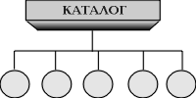
Простой одноуровневый каталог

Slide 47
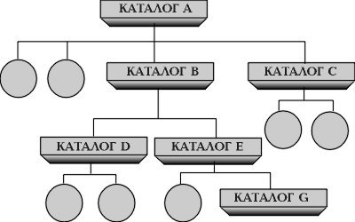
Иерархический, многоуровневый каталог (древовидный или сетевой)
это совокупность каталогов и дескрипторов файлов различной глубины

Slide 48
Иерархическая структура ФС
Древовидные структуры являются графами, не имеющими циклов.
Можно считать, что ребра графа направлены вниз, а корень - вершина, не имеющая входящих ребер.
Внутри одного каталога имена листовых файлов уникальны.

Slide 49
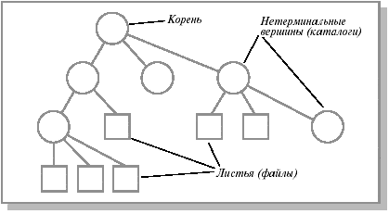
Древовидная структура файловой системы

Slide 50
Иерархическая структура файловой системы
Пользователи обращаются к файлам по их символьным именам. Для удобства пользователя логическая структура хранения данных представляет иерархическую структуру.
Граф, описывающий структуру файловой системы может представлять собой дерево или сеть.
В Windows используется древовидная организация, в UNIX – сетевая.
Windows
i386
system32
at.exe

Slide 51
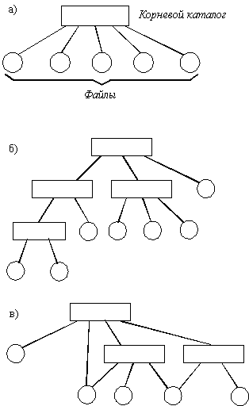
Логическая организация файловой системы
а - одноуровневая;
б - иерархическая (дерево);
в - иерархическая (сеть)

Slide 52
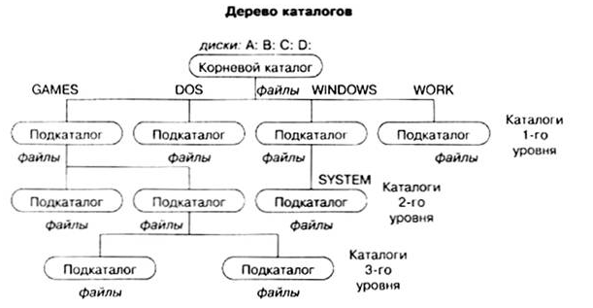

Slide 53
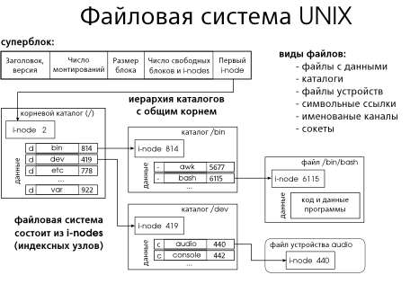

Slide 54
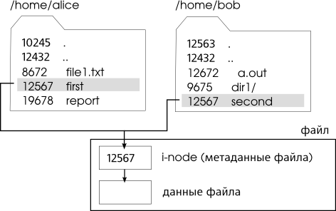
Пример жесткой ссылки
Имена файлов зависят от регистра, файлы test.txt и TEST.txt отличаются (т. е. могут находиться в одном каталоге и быть при этом разными файлами).
Таким образом, каждый файл характеризуется одним i-node, но может быть связан с несколькими именами — в UNIX это называют жёсткими ссылками.
При такой схеме физическое удаление данных файла с носителя происходит только тогда, когда удаляется последняя из существующих жёстких ссылок на этот файл.

Slide 55
ДЗ
Виды файлов в ОС семейства Linux:
  Специальный файл устройства
  Именованный канал
  Символьная ссылка
  Сокет

Slide 56
Монтирование файловой системы
В общем случае вычислительная система может иметь несколько устройств внешней памяти. Для обеспечения доступа к данным, хранящимся на разных носителях используются два подхода:
  На каждом устройстве размещается автономная файловая система, со своим деревом каталогов (например, в MS Windows накопители нумеруются a:, c: и т.д.).
  Монтирование файловой системы – операция объединения файловых систем в единую файловую систему (например, в операционных системах семейства UNIX).

Slide 57
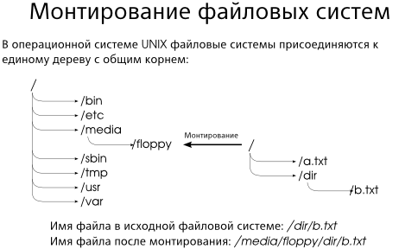

Slide 58
Физическая организация файловой системы
Принципы размещения файлов, каталогов и системной информации на реальном устройстве описываются физической организацией файловой системы.
Разные файловые системы имеют разную физическую организацию.

Slide 59
Реализация файловой системы
Реализация файловой системы связана с такими вопросами, как
поддержка понятия логического блока диска,
связывания имени файла и блоков его данных,
проблемами разделения файлов,
проблемами управления дискового пространства

Slide 60
Общая модель файловой системы
Notes:
Функционирование любой файловой системы можно представить многоуровневой моделью (рисунок), в которой каждый уровень предоставляет некоторый интерфейс (набор функций) вышележащему уровню, а сам, в свою очередь, для выполнения своей работы использует интерфейс (обращается с набором запросов) нижележащего уровня.

Slide 61
Задачей символьного уровня
определение по символьному имени файла его уникального имени.
Notes:
В файловых системах, в которых каждый файл может иметь только одно символьное имя (например, MS-DOS), этот уровень отсутствует, так как символьное имя, присвоенное файлу пользователем, является одновременно уникальным и может быть использовано операционной системой. В других файловых системах, в которых один и тот же файл может иметь несколько символьных имен, на данном уровне просматривается цепочка каталогов для определения уникального имени файла. В файловой системе UNIX, например, уникальным именем является номер индексного дескриптора файла (i-node).

Slide 62
Базовый уровень
по уникальному имени файла определяются его характеристики: права доступа, адрес, размер и другие.
Notes:
характеристики файла могут входить в состав каталога или храниться в отдельных таблицах. При открытии файла его характеристики перемещаются с диска в оперативную память, чтобы уменьшить среднее время доступа к файлу. В некоторых файловых системах (например, HPFS) при открытии файла вместе с его характеристиками в оперативную память перемещаются несколько первых блоков файла, содержащих данные.

Slide 63
Уровень проверки прав доступа
Следующим этапом реализации запроса к файлу является проверка прав доступа к нему.
Для этого сравниваются полномочия пользователя или процесса, выдавших запрос, со списком разрешенных видов доступа к данному файлу.
Если запрашиваемый вид доступа разрешен, то выполнение запроса продолжается, если нет, то выдается сообщение о нарушении прав доступа.

Slide 64
Логический уровень
определяются координаты запрашиваемой логической записи в файле, то есть требуется определить, на каком расстоянии (в байтах) от начала файла находится требуемая логическая запись.
Алгоритм работы данного уровня зависит от логической организации файла.

Slide 65
Физический уровень
На физическом уровне файловая система определяет номер физического блока, который содержит требуемую логическую запись, и смещение логической записи в физическом блоке.
Notes:
Для решения этой задачи используются результаты работы логического уровня - смещение логической записи в файле, адрес файла на внешнем устройстве, а также сведения о физической организации файла, включая размер блока.

Slide 66
После определения номера физического блока, файловая система обращается к системе ввода-вывода для выполнения операции обмена с внешним устройством.
В ответ на этот запрос в буфер файловой системы будет передан нужный блок, в котором на основании полученного при работе физического уровня смещения выбирается требуемая логическая запись.

Slide 67
Подсистема ввода вывода - это составная часть файловой системы, которая отвечает за загрузку, инициализацию и управление всеми модулями низших уровней файловой системы.
Для выполнения своих функций драйверы файловых систем обращаются к подсистеме ввода-вывода, образующей следующий слой файловой системы новой архитектуры.
В ходе инициализации драйвер устройства может добавить себя к цепочке вызова некоторого устройства, определив при этом уровень последующего обращения.

Slide 68
Физическая организация файла
Физическая организация файла описывает правила расположения файла на устройстве внешней памяти, в частности на диске.
Файл состоит из физических записей - блоков.
Блок - наименьшая единица данных, которой внешнее устройство обменивается с оперативной памятью.
Блок – порция данных, фиксированного размера, в рамках которого идет обмен данными с устройством.

Slide 69
Основным типом устройства, которое используется в современных вычислительных системах для хранения файлов, являются дисковые накопители.

Slide 70
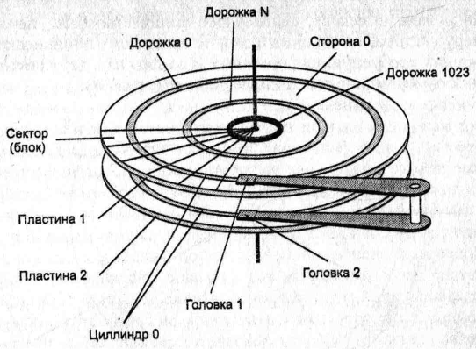
Жесткий диск состоит из одной или нескольких стеклянных или металлических пластин, каждая из которых покрыта с одной или двух сторон магнитным материалом
Notes:
Жесткий диск состоит из одной или нескольких стеклянных или металлических пластин, каждая из которых покрыта с одной или двух сторон магнитным материалом. Таким образом, диск в общем случае состоит из пакета пластин (см. рис.).
На каждой стороне каждой пластины размечены тонкие концентрические кольца — дорожки (traks), на которых хранятся данные. Количество дорожек зависит от типа диска. Нумерация дорожек начинается с 0 от внешнего края к центру диска. Когда диск вращается, элемент, называемый головкой, считывает двоичные данные с магнитной дорожки или записывает их на магнитную дорожку.
Головка может позиционироваться над заданной дорожкой. Головки перемещаются над поверхностью диска дискретными шагами, каждый шаг соответствует сдвигу на одну дорожку. Запись на диск осуществляется благодаря способности головки изменять магнитные свойства дорожки. В некоторых дисках вдоль каждой поверхности перемещается одна головка, а в других — имеется по головке на каждую дорожку. В первом случае для поиска информации головка должна перемещаться по радиусу диска. Обычно все головки закреплены на едином перемещающем механизме и двигаются синхронно. Поэтому, когда головка фиксируется на заданной дорожке одной поверхности, все остальные головки останавливаются над дорожками с такими же номерами. В тех же случаях, когда на каждой дорожке имеется отдельная головка, никакого перемещения головок с одной дорожки на другую не требуется, за счет этого экономится время, затрачиваемое на поиск данных.
Совокупность дорожек одного радиуса на всех поверхностях всех пластин пакета называется цилиндром (cylinder). Каждая дорожка разбивается на фрагменты, называемые секторами (sectors), или блоками (blocks), так что все дорожки имеют равное число секторов, в которые можно максимально записать одно и то же число байт^{[2]}. Сектор имеет фиксированный для конкретной системы размер, выражающийся степенью двойки. Чаще всего размер сектора составляет 512 байт. Учитывая, что дорожки разного радиуса имеют одинаковое число секторов, плотность записи становится тем выше, чем ближе дорожка к центру. Сектор — наименьшая адресуемая единица обмена данными дискового устройства с оперативной памятью. Для того чтобы контроллер мог найти на диске нужный сектор, необходимо задать ему все составляющие адреса сектора: номер цилиндра, номер поверхности и номер сектора. Так как прикладной программе в общем случае нужен не сектор, а некоторое количество байт, не обязательно кратное размеру сектора, то типичный запрос включает чтение нескольких секторов, содержащих требуемую информацию, и одного или двух секторов, содержащих наряду с требуемыми избыточные данные (рис. ниже).
^{[2]} - Иногда внешняя дорожка имеет несколько дополнительных секторов, используемых для замены поврежденных секторов в режиме горячего резервирования.

Slide 71
На каждой стороне каждой пластины размечены тонкие концентрические кольца — дорожки (traks), на которых хранятся данные.
Нумерация дорожек начинается с 0 от внешнего края к центру диска. Когда диск вращается, элемент, называемый головкой, считывает двоичные данные с магнитной дорожки или записывает их на магнитную дорожку.
Совокупность дорожек одного радиуса на всех поверхностях всех пластин пакета называется цилиндром (cylinder).

Slide 72
Каждая дорожка разбивается на фрагменты, называемые секторами (sectors), или блоками (blocks), так что все дорожки имеют равное число секторов, в которые можно максимально записать одно и то же число байт.
Сектор — наименьшая адресуемая единица обмена данными дискового устройства с оперативной памятью.
Для того чтобы контроллер мог найти на диске нужный сектор, необходимо задать ему все составляющие адреса сектора: номер цилиндра, номер поверхности и номер сектора.
Notes:
Сектор имеет фиксированный для конкретной системы размер, выражающийся степенью двойки. Чаще всего размер сектора составляет 512 байт. Учитывая, что дорожки разного радиуса имеют одинаковое число секторов, плотность записи становится тем выше, чем ближе дорожка к центру.
Иногда внешняя дорожка имеет несколько дополнительных секторов, используемых для замены поврежденных секторов в режиме горячего резервирования.

Slide 73
Физическая организация файла
Физическая организация файла - это способ размещения файла на диске
Реализация файловой системы решает следующие вопросы:
  поддержка понятия логического блока диска;
  связывания имени файла и блоков его данных;
  разделения файлов;
  управления дисковым пространством.
Способы физической организации файла:
  непрерывное размещение
  Связный список
  Таблица отображения файлов
  Индексные узлы

Slide 74
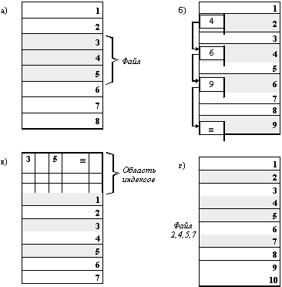
Непрерывное размещение
Непрерывное размещение
Файлу предоставляется последовательность блоков диска, образующих единый сплошной участок дисковой памяти.
Notes:
Но имеются и два существенных недостатка. Во-первых, во время создания файла заранее не известна его длина, а значит не известно, сколько памяти надо зарезервировать для этого файла, во-вторых, при таком порядке размещения неизбежно возникает фрагментация, и пространство на диске используется не эффективно, так как отдельные участки маленького размера (минимально 1 блок) могут остаться не используемыми.

Slide 75
+ и -
+ | -
Легко реализовать, так как выяснение местонахождения файла сводится к вопросу, где находится первый блок. Обеспечивает хорошую производительность, так как целый файл может быть считан за одну дисковую операцию. | В процессе эксплуатации диск представляет собой некоторую совокупность свободных и занятых фрагментов. Не всегда имеется подходящий по размеру свободный фрагмент для нового файла. Метод страдает от внешней фрагментации, в большей или меньшей степени, в зависимости от размера диска и среднего размера файла. Во внешней фрагментации, свободное пространство, которое является доступным, разделено на многие маленькие части. Непрерывное распределение внешней памяти неприменимо до тех пор, пока неизвестен максимальный размер файла.
Некоторые ОС используют модифицированный вариант непрерывного выделения - основные блоки файла + резервные блоки.
В случае, когда содержимое диска постоянно изменяется, данный метод нерационален. Однако для стационарных файловых систем, например для файловых систем компакт-дисков, он вполне пригоден.

Slide 76
Связный список
Размещение в виде связанного списка блоков дисковой памяти.
  При таком способе в начале каждого блока содержится указатель на следующий блок.
  В этом случае адрес файла также может быть задан одним числом - номером первого блока.
Notes:
В отличие от предыдущего способа, каждый блок может быть присоединен в цепочку какого-либо файла, следовательно фрагментация отсутствует. Файл может изменяться во время своего существования, наращивая число блоков. Недостатком является сложность реализации доступа к произвольно заданному месту файла: для того, чтобы прочитать пятый по порядку блок файла, необходимо последовательно прочитать четыре первых блока, прослеживая цепочку номеров блоков. Кроме того, при этом способе количество данных файла, содержащихся в одном блоке, не равно степени двойки (одно слово израсходовано на номер следующего блока), а многие программы читают данные блоками, размер которых равен степени двойки.

Slide 77
+ и -
+ | -
Внешняя фрагментация устранена за счет представления файла в виде связного списка блоков диска. Нет необходимости декларировать размер файла в момент создания. Файл может расти неограниченно. | При прямом доступе к файлу для поиска i-го блока нужно осуществить несколько обращений к диску, последовательно считывая блоки от 1 до i-1, то есть выборка логически смежных записей, которые занимают физически несмежные секторы, может требовать много времени. Данный способ не очень надежен. Наличие дефектного блока в списке приводит к потере информации в оставшейся части файла и потенциально к потере дискового пространства, отведенного под этот файл. Для указателя на следующий блок внутри блока нужно выделить место. Емкость блока (степень двойки, т.к. многие программы читают и пишут блоками), перестает быть степенью двойки, так как указатель отбирает несколько байтов.

Slide 78
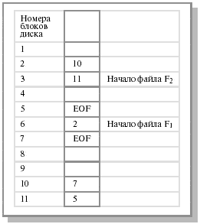
Таблица отображения файлов FAT – file allocation table
Использование связанного списка индексов
  С каждым блоком связывается некоторый элемент - индекс.
  Индексы располагаются в отдельной области диска (таблица FAT - file allocation table).
  Запись в директории содержит только ссылку на первый блок.

Slide 79
Таблица отображения файлов
При помощи таблицы FAT можно локализовать блоки файла независимо от его размера.
В строках таблицы, которые соответствуют последним блокам файлов, обычно записывается признак EOF.
Этой схемы придерживаются многие ОС (начиная с MS-DOS, OS/2, MS Windows и др.)
Notes:
Для хранения адреса файла выделено 13 полей. Если размер файла меньше или равен 10 блокам, то номера этих блоков непосредственно перечислены в первых десяти полях адреса. Если размер файла больше 10 блоков, то следующее 11-е поле содержит адрес блока, в котором могут быть расположены еще 128 номеров следующих блоков файла. Если файл больше, чем 10+128 блоков, то используется 12-е поле, в котором находится номер блока, содержащего 128 номеров блоков, которые содержат по 128 номеров блоков данного файла. И, наконец, если файл больше 10+128+128(128, то используется последнее 13-е поле для тройной косвенной адресации, что позволяет задать адрес файла, имеющего размер максимум 10+ 128 + 128(128 + 128(128(128.

Slide 80
+ и -
+ | -
По таблице отображения можно судить о физическом соседстве блоков, располагающихся на диске, и при выделении нового блока можно легко найти свободный блок диска, находящийся поблизости от других блоков данного файла. | Необходимость хранения в памяти довольно большой таблицы FAT. Размер каждого отдельного файла не может превышать 4 Гб для Fat32 (в FAT32 под размер файла отведено 4 байта: это 32 бита. 2³²-1 — 4 294 967 295 байт)

Slide 81
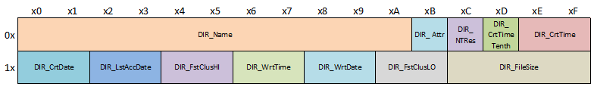
Структура FAT
В файловой системе FAT смежные секторы диска объединяются в единицы, называемые кластерами. Количество секторов в кластере равно степени двойки.
Пространство тома FAT32 логически разделено на три смежные области:
  Зарезервированная область;
  Область таблицы FAT;
  Область данных.
ДЗ: Структура файловой записи
Notes:
Существует три версии FAT — FAT12, FAT16 и FAT32. Они отличаются разрядностью записей в дисковой структуре, то есть количеством бит, отведённых для хранения номера кластера.
Зарезервированная область. Содержит служебные структуры, которые принадлежат загрузочной записи раздела (Partition Boot Record — PBR, для отличия от Master Boot Record — главной загрузочной записи диска; также PBR часто некорректно называется загрузочным сектором) и используются при инициализации тома;
Область таблицы FAT, содержащая массив индексных указателей («ячеек»), соответствующих кластерам области данных. Обычно на диске представлено две копии таблицы FAT в целях надежности;
Область данных, где записано собственно содержимое файлов — то есть текст текстовых файлов, кодированное изображение для файлов рисунков, оцифрованный звук для аудиофайлов и т. д. — а также т. н. метаданные — информация относительно имен файлов и папок, их атрибутов, времени создания и изменения, размеров и размещения на диске.

Slide 82
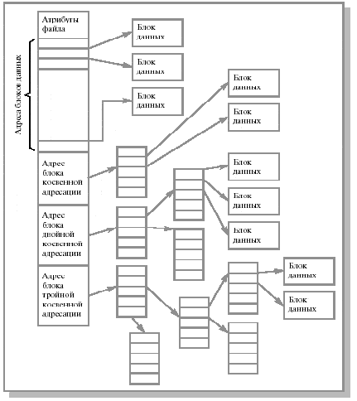
Индексные узлы (дескрипторы)
Выделение файлу блоков диска, т.е. связывание с каждым файлом небольшой таблицы, называемой индексным узлом (i-node).
Таблица перечисляет атрибуты и дисковые адреса блоков файла.
Запись в директории, относящаяся к файлу, содержит адрес индексного блока.
Индексирование поддерживает прямой доступ к файлу, без ущерба от внешней фрагментации.
Индексированное размещение широко распространено и поддерживает как последовательный, так и прямой доступ к файлу.

Slide 83
Индексные узлы (дескрипторы)
Индексирование поддерживает прямой доступ к файлу, без ущерба от внешней фрагментации.
Индексированное размещение широко распространено и поддерживает как последовательный, так и прямой доступ к файлу.

Slide 84
Индексные узлы (дескрипторы)
ФС организует компактное хранение информации о размещении блоков файлов в специальной структуре, которая называется индексные узлы или индексные дескрипторы (ИД).
Таблица, в которой размещаются индексные узлы файлов ставит в соответствие имени файла его ИД.
При открытии файла осуществляется поиск по этой таблице соответствующего индексного узла, и после этого в памяти аккумулируется только индексный узел открытого файла, а не вся таблица.

Slide 85
+ и -
+ | -
Нет необходимости в размещении в ОЗУ информации всей FAT о все файлах системы, в памяти размещаются атрибуты, связанные только с открытыми файлами. Размер каждого отдельного файла может превышать 4 Гб | Размер файла и размер индексного узла в общем случае может прийти к размерам таблицы размещения. Решение: ограничение размера файла иерархическая организация индексных узлов

Slide 86
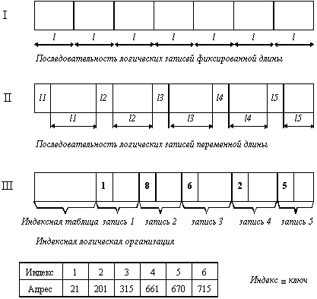
Способы логической организации файлов

Slide 87
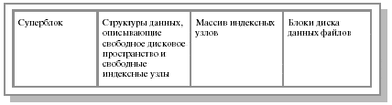
Структура файловой системы на диске
Структура служебных данных типовой файловой системы может состоять из четырех основных частей:

Slide 88
Суперблок
В начале раздела находится суперблок, содержащий общее описание файловой системы, например:
  тип файловой системы;
  размер файловой системы в блоках;
  размер массива индексных узлов;
  размер логического блока.
Описанные структуры данных создаются на диске в результате его форматирования (например, утилитами format, makefs и др.). Их наличие позволяет обращаться к данным на диске как к файловой системе, а не как к обычной последовательности блоков.

Slide 89
Примеры файловых систем
  FAT
  HPFS
  VFAT
  NTFS
  UFS (Unix File System)

Slide 90
Современные файловые системы должны обеспечивать:
эффективный доступ к файлам,
поддержку носителей данных достаточно большого объема,
защиту от несанкционированного доступа к данным
сохранение целостности данных.
Notes:
Под целостностью данных подразумевается способность ФС обеспечивать отсутствие ошибок и нарушений согласованности в данных, а также восстанавливать поврежденные данные.

Slide 91
FAT
Файловая система FAT (File Allocation Table) была разработана Биллом Гейтсом и Марком МакДональдом в 1977 году и первоначально использовалась в операционной системе 86-DOS.
В дальнейшем 86-DOS была приобретена Microsoft и стала основой для ОС MS-DOS 1.0, выпущенной в августе 1981 года.

Slide 92
В FAT применяются следующие соглашения по именам файлов:
  Имя должно начинаться с буквы или цифры и может содержать любой символ ASCII, за исключением пробела и символов "/\[]:;|=,^*?
  Длина имени не превышает 8 символов, за ним следует точка и необязательное расширение длиной до 3 символов.
  Регистр символов в именах файлов не различается и не сохраняется.

Slide 93
Структура раздела FAT
Загрузочный сектор Блок параметров BIOS (BPB) | FAT | FAT (копия) | Корневой каталог | Область файлов

Slide 94
Файловая система FAT не может контролировать отдельно каждый сектор, поэтому она объединяет смежные сектора в кластеры (clusters).
Размер кластера в FAT является степенью двойки и определяется размером тома при форматировании диска

Slide 95
Свое название FAT получила от одноименной таблицы размещения файлов. В таблице размещения файлов хранится информация о кластерах логического диска.
Каждому кластеру в FAT соответствует отдельная запись, которая показывает, свободен ли он, занят ли данными файла, или помечен как сбойный (испорченный).
Если кластер занят под файл, то в соответствующей записи в таблице размещения файлов указывается адрес кластера, содержащего следующую часть файла.

Slide 96
Каждому файлу и подкаталогу в FAT соответствует 32-байтный элемент каталога (directory entry) содержащий:
  имя файла,
  его атрибуты (архивный, скрытый, системный и “только для чтения”),
  дату и время создания (или внесения в него последних изменений),
  а также прочую информацию

Slide 97
Элемент каталога
Содержание | Размер (байт)
Имя файла | 8
Расширение | 3
Байт атрибутов | 1
Зарезервировано | 10
Время | 2
Дата | 2
Номер начального кластера с данными | 2
Размер файла | 4

Slide 98
Файловая система FAT всегда заполняет свободное место на диске последовательно от начала к концу.
При создании нового файла или увеличении уже существующего она ищет самый первый свободный кластер в таблице размещения файлов.

Slide 99
Если в процессе работы одни файлы были удалены, а другие изменились в размере, то появляющиеся в результате пустые кластеры будут рассеяны по диску.
Если кластеры, содержащие данные файла, расположены не подряд, то файл оказывается фрагментированным.
Notes:
Сильно фрагментированные файлы значительно снижают эффективность работы, так как головки чтения/записи при поиске очередной записи файла должны будут перемещаться от одной области диска к другой. В состав операционных систем, поддерживающих FAT, обычно входят специальные утилиты дефрагментации диска, предназначенные повысить производительность файловых операций.

Slide 100
Еще один недостаток FAT заключается в том, что ее производительность сильно зависит от количества файлов, хранящихся в одном каталоге.
Это обусловлено тем, что в FAT каталог имеет линейную неупорядоченную структуру, и имена файлов в каталогах идут в порядке их создания.

Slide 101
FAT - простая файловая система, не предотвращающая порчи файлов из-за ненормального завершения работы компьютера. В состав операционных систем, поддерживающих FAT, входят специальные утилиты проверяющие структуру и корректирующие несоответствия в файловой системе.

Slide 102
FAT 32
В настоящее время появляются новые поколения жестких дисков, имеющие все бoльшие объемы дискового пространства, в то время как возможности FAT уже достигли своего предела (FAT может поддерживать разделы размером до 2 Гб).
В FAT32 были расширены атрибуты файлов, позволяющие хранить время и дату создания, модификации и последнего доступа к файлу или каталогу.

Slide 103
Отличия от предыдущих версий FAT
Блок начальной загрузки на разделах с FAT32 был увеличен до 2 секторов и включает в себя резервную копию загрузочного сектора, что позволяет системе быть более устойчивой к возможным сбоям на диске.
Объем, занимаемый таблицей размещения файлов, увеличился, поскольку теперь каждая запись в ней занимает 32 байта, и общее число кластеров на разделе FAT32 больше, чем на разделах FAT.
Корневой каталог в FAT32 больше не располагается в определенном месте, вместо этого в блоке BPB хранится указатель на начальный кластер корневого каталога.
Для учета свободных кластеров, в зарезервированной области на разделе FAT32 имеется сектор, содержащий число свободных кластеров и номер самого последнего использованного кластера.

Slide 104
NTFS
(New Technology File System)
В NTFS значительно расширены возможности по управлению доступом к отдельным файлам и каталогам, введено большое число атрибутов, реализована отказоустойчивость, средства динамического сжатия файлов.

Slide 105
Каждый файл на томе NTFS представлен записью в специальном файле – главной файловой таблице MFT (Master File Table).
NTFS резервирует первые 16 записей таблицы размером около 1 Мб для специальной информации.
Первая запись таблицы описывает непосредственно саму главную файловую таблицу. За ней следует зеркальная запись MFT.
Notes:
Если первая запись MFT разрушена, NTFS считывает вторую запись, чтобы отыскать зеркальный файл MFT, первая запись которого идентична первой записи MFT. Местоположение сегментов данных MFT и зеркального файла MFT хранится в секторе начальной загрузки. Копия сектора начальной загрузки находится в логическом центре диска. Третья запись MFT содержит файл регистрации, применяемый для восстановления файлов. Семнадцатая и последующие записи главной файловой таблицы используются собственно файлами и каталогами на томе.

Slide 106
Журнал транзакций
В журнале транзакций (log file) регистрируются все операции, влияющие на структуру тома, включая создание файла и любые команды, изменяющие структуру каталогов.
Журнал транзакций применяется для восстановления тома NTFS после сбоя системы.

Slide 107
Свойства файловых систем
Сетевая прозрачность - Клиенты должны иметь возможность обращаться к удаленным файлам пользуясь теми же самыми операциями, что и для доступа к локальным файлам.
Прозрачность размещения - Имя файла не должно определять его местоположения в сети.
Независимость размещения - Имя файла не должно меняться при изменении его физического меторасположения.
Мобильность пользователя - Пользователи должны иметь возможность обращаться к разделяемым файлам из любого узла сети.

Slide 108
Свойства файловых систем
Устойчивость к сбоям - Система должна продолжать функционировать при неисправности отдельного компонента (сервера или сегмента сети). Однако это может приводить к деградации производительности или к исключению доступа к некоторой части файловой системы.
Масштабируемость - Система должна обладать возможностью масштабирования в случае увеличения нагрузки. Кроме того, должна существовать возможность постепенного наращивания системы путем добавления отдельных компонентов.
Мобильность файлов - Должна быть возможность перемещения файлов из одного месторасположения в другое на работающей системе.

Slide 109
Заключение
Реализация файловой системы связана с такими вопросами, как поддержка понятия логического блока диска, связывания имени файла и блоков его данных, проблемами разделения файлов и проблемами управления дискового пространства.
Наиболее распространенные способы выделения дискового пространства: непрерывное выделение, организация связного списка и система с индексными узлами.
Файловая система часто реализуется в виде слоеной модульной структуры. Нижние слои имеют дело с оборудованием, а верхние - с символическими именами и логическими свойствами файлов.
Директории могут быть организованы различными способами и могут хранить атрибуты файла и адреса блоков файлов, а иногда для этого предназначается специальная структура (индексные узлы).
Проблемы надежности и производительности файловой системы - важнейшие аспекты ее дизайна.

Slide 110
Дисковые квоты
Для управления местом на дисках в многопользовательском режиме используется квотирование дискового пространства по каждому тому (не зависимо от числа физических дисков) и для каждого пользователя.

Slide 111

Дефрагментация диска
Дефрагмента́ция — процесс обновления и оптимизации логической структуры раздела диска с целью обеспечения хранения файлов в непрерывной последовательности кластеров.
После дефрагментации ускоряется чтение и запись файлов, а, следовательно, и работа программ, ввиду того, что последовательные операции чтения и записи выполняются быстрее случайных обращений.
Другое определение дефрагментации: перераспределение частей файла (кластеров) на диске, при котором они располагаются в непрерывных областях.

Slide 112
Дефрагментация диска
Длинные файлы занимают несколько кластеров.
Если запись производится на незаполненный диск, то кластеры, принадлежащие одному файлу, записываются подряд.
Если диск переполнен, на нём может не быть цельной области, достаточной для размещения файла. Файл запишется, если на диске много мелких областей, суммарный размер которых достаточен для записи. В этом случае файл записывается в виде нескольких фрагментов.

Slide 113
Дефрагментация диска
Процесс разбиения файла на небольшие фрагменты при записи на диск называется фрагментацией.
Если на диске много фрагментированных файлов, скорость чтения носителя уменьшается, поскольку поиск кластеров, в которых хранятся файлы, на жёстких дисках требует времени.
На флеш-памяти, например, время поиска не зависит от расположения секторов, и практически равно нулю, поэтому для них дефрагментация не требуется.

Slide 114
Права доступа к файлу
Определить права доступа к файлу - значит определить для каждого пользователя набор операций, которые он может применить к данному файлу.
В разных файловых системах может быть определен свой список дифференцируемых операций доступа

Slide 115
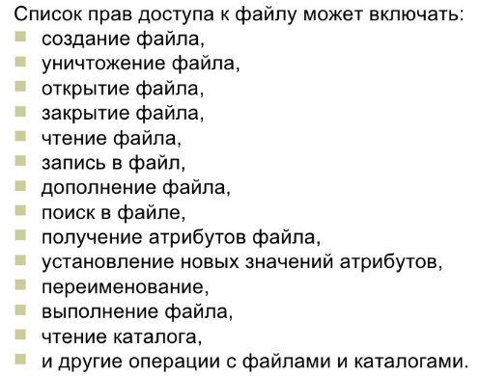
Списки прав доступа
(access control list)
Перечислены имена пользователей и типы разрешенных для них способов доступа к файлу

Slide 116
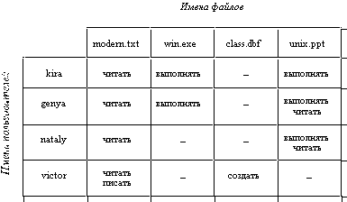
Права доступа могут быть описаны матрицей прав доступа
Столбцы соответствуют всем файлам системы, строки - всем пользователям, а на пересечении строк и столбцов указываются разрешенные операции

Slide 117
Различают два основных подхода к определению прав доступа
избирательный доступ, когда для каждого файла и каждого пользователя сам владелец может определить допустимые операции;
мандатный подход, когда система наделяет пользователя определенными правами по отношению к каждому разделяемому ресурсу (в данном случае файлу) в зависимости от того, к какой группе пользователь отнесен.

Slide 118
Группы пользователей
Владелец (Owner).
Группа (Group). Hабор пользователей, разделяющих файл и нуждающихся в типовом способе доступа к нему.
Остальные (Univers).

Slide 119
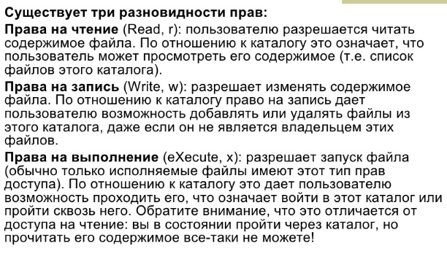
Права доступа к файлу Linux

Slide 120
Управление свободным и занятым дисковым пространством
Дисковое пространство, не выделенное ни одному файлу, также должно быть управляемым.
В современных ОС используется несколько способов учета используемого места на диске:
  Учет при помощи организации битового вектора
  Учет при помощи организации связного списка

Slide 121
Учет при помощи организации битового вектора
Часто список свободных блоков диска реализован в виде битового вектора (bit map или bit vector).
Каждый блок представлен одним битом, принимающим значение 0 или 1, в зависимости от того, занят он или свободен.
Например, 00111100111100011000001 ... .
Главное преимущество этого подхода состоит в том, что он относительно прост и эффективен при нахождении первого свободного блока или n последовательных блоков на диске.
Описываемый метод учета свободных блоков используется в Apple Macintosh.

Slide 122
Учет при помощи организации связного списка
Другой подход - связать в список все свободные блоки, размещая указатель на первый свободный блок в специально отведенном месте диска, попутно кэшируя в памяти эту информацию.
Подобная схема не всегда эффективна. Для трассирования списка нужно выполнить много обращений к диску.
Нам необходим, как правило, только первый свободный блок. Иногда прибегают к модификации подхода связного списка, организуя хранение адресов n свободных блоков в первом свободном блоке.
Первые n-1 этих блоков действительно используются. Последний блок содержит адреса других n блоков и т. д.

Slide 123
На верхнем уровне располагается так называемый диспетчер файловых систем. Он связывает запросы прикладной программы с конкретной файловой системой.
Каждая файловая система (иногда говорят - драйвер файловой системы) на этапе инициализации регистрируется у диспетчера, сообщая ему точки входа, для последующих обращений к данной файловой системе.

Slide 124
Информация в компьютерной системе должна быть защищена как от физического разрушения (reliability), так и от несанкционированного доступа (protection).
Защита файлов
Контроль доступа к файлам
Наличие в системе многих пользователей предполагает организацию контролируемого доступа к файлам.
Выполнение любой операции над файлом должно быть разрешено только в случае наличия у пользователя соответствующих привилегий.
Обычно контролируются следующие операции:
  чтение, запись и выполнение.
  другие операции, например копирование файлов или их переименование, также могут контролироваться. Однако они чаще реализуются через перечисленные. Так, операцию копирования файлов можно представить как операцию чтения и последующую операцию записи.

Slide 125
Защита файлов
Списки прав доступа (access control list)
Любой запрос на выполнение операции сверяется с ACL-таблицей.
Чтобы разрешить всем пользователям читать файл, необходимо всех их внести в список.
Классификации пользователей, например, в ОС Unix все пользователи разделены на три группы.
  Владелец (Owner).
  Группа (Group). Hабор пользователей, разделяющих файл и нуждающихся в типовом способе доступа к нему.
  Остальные (Univers).

Slide 126
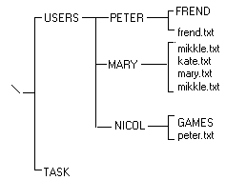
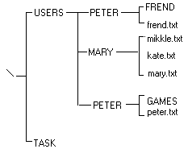
Задания для выполнения
Найдите ошибки в файловой структуре.
Дано дерево иерархической файловой структуры на магнитном диске. Заглавными буквами обозначены имена каталогов, строчными – имена файлов:
I вариант II вариант

Slide 127
Задания для выполнения
Отобразить файловую структуру в виде дерева.
Указаны пути от корневого каталога к некоторым файлам, хранящимся на магнитном диске. Заглавными буквами обозначены имена каталогов, строчными – имена файлов
I вариант II вариант
\BOX\LETTER\peter.txt;
\BOX\LETTER\kate.txt;
\LETTER\WORK\april.txt;
\LETTER\WORK\mayl.txt;
\LETTER\FREND\SCHOOL\mary.txt;
\LETTER\FREND\sport.txt;
\COUNTRY\USA\INFO\culture.txt;
\COUNTRY\USA\Washington.txt;
\COUNTRY\RUSSIA\moskow.txt;
\COUNTRY\RUSSIA\INFO\industry.txt
\COUNTRY\RUSSIA\ INFO\culture.txt;

Slide 128
Организация файлов и доступ к ним
Программист воспринимает файл в виде набора однородных записей.
Запись - это наименьший элемент данных, который может быть обработан как единое целое прикладной программой при обмене с внешним устройством.

Slide 129
ОС поддерживают несколько вариантов структуризации файлов
Последовательный файл, т.е. есть файл является последовательностью записей.
Файл прямого доступа

Slide 130
Другие формы организации файлов
хранение файла в виде последовательности записей фиксированной длины, каждая из которых имеет внутреннюю структуру
последовательность записей переменной длины каждая из которых содержит ключевое поле в фиксированной позиции внутри записи. Такие файлы называются индексированными

Slide 131
Разделы диска
В современных ОС принято разбивать диски на логические диски (это низкоуровневая операция), иногда называемые разделами (partitions).
Каждый раздел представляет собой отдельный (виртуальный) диск.
Диск содержит иерархическую древовидную структуру, состоящую из набора файлов, каждый из которых является хранилищем данных пользователя, и каталогов или директорий (то есть файлов, которые содержат перечень других файлов, входящих в состав каталога), необходимых для хранения информации о файлах системы.

Slide 132
Заключение
Файловая система представляет собой набор файлов, директорий и операций над ними.
Имена, структуры файлов, способы доступа к ним и их атрибуты - важные аспекты организации файловой системы.
Обычно файл представляет собой неструктурированную последовательность байтов.
Главная задача файловой системы - связать символьное имя файла с данными на диске.
Большинство современных ОС поддерживает иерархическую систему каталогов или директорий с возможным вложением директорий.
Безопасность файловой системы, базирующаяся на ведении списков прав доступа, - одна из важнейших концепций ОС.

Slide 133
Вопросы для повторения и самоконтроля:
Что такое файловая система?
Каковы функции ФС?
Какие ФС знаете вы?
Что такое файл, виды файлов. Приведите примеры. Функции над файлами.
Атрибуты файлов.
Типы файлов.
Каталог. Функции над каталогами.
Иерархическая структура файловой системы.

Slide 134
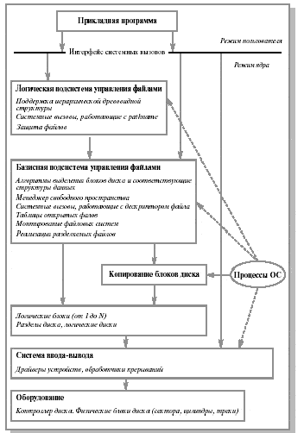

Блок-схема файловой системы
Домашнее задание
Архитектура современной ФС

